Slide 1
INSTITUTO DE INVESTIGACIONES JURIDICAS.
UNIVERSIDAD DE COSTA RICA.
Pry01-218-2025-
Pluralismo jurídico: La
justicia propia indígena en Costa Rica, a la
luz de la jurisprudencia constitucional
1989/2021.
Magister. Rubén Chacón Castro.
2024.
1/25 Rubén Chacón Castro.
Pluralismo y Derecho. Consuetudinario

Slide 2
La investigación.
Objetivos de investigación:
Derecho consuetudinario en territorios indígenas.
Expresiones comunitarias que imparten JUSTICIA PROPIA INDÍGENA.
Pluralismo jurídico en el sistema costarricense.
Elementos esenciales de la justicia propia indígena.
La defensa de los intereses indígenas frente a terceros.
La autonomía indígena.
El enfoque de la autonomía indígena.
Derecho consuetudinario indígena en Costa Rica, y jurisprudencia de la Sala Constitucional.
Organización indígena: justicia propia. ¿Cómo el sistema lo entiende?.
Organizar modos de proponer la transmisión de los resultados.
Desarrollo de justica comunitaria, y pluralismo jurídico.
Derecho consuetudinario y defensa de los intereses indígenas.
2/25 Rubén Chacón Castro.
Pluralismo y Derecho. Consuetudinario

Slide 3
¿Cómo se concibe el tema y cómo se indaga?
El derecho de las comunidades indígenas a organizar su justicia.
Los asuntos que el sistema “posibilita” para “que se de” la justicia propia.
El modo como el sistema dominante “entiende” los alcances de la justicia propia.
La realidad organizativa de los pueblos indígenas.
El debate entre:
Integracionismo: la meta y la justificación de la política indigenista, es lograr que los indios dejaran de ser indios mediante el sencillo expediente de cambiar su cultura por la cultura dominante (...) La cultura india, concebida desde siempre como inferior, debía ser sustituida ...". BONFIL, Guillermo. "Los pueblos indios, sus culturas y las políticas culturales", Anuario Indigenista, México. vol 45, Pág. 125, 1985.
Autonomía: Los pueblos indígenas deciden lo que más les conviene (sus prioridades) Art 7.1. Convenio 169 OIT.
3/25 Rubén Chacón Castro.
Pluralismo y Derecho. Consuetudinario

Slide 4
Concepto de “Derecho consuetudinario”.
El derecho internacional de los derechos humanos y jurisdicción constitucional.
Justicia propia y defensa de los intereses indígenas frente a terceros.
El sistema pluralista jurídico costarricense.
La autonomía indígena: marco de referencia de los derechos indígenas.
Jurisdicción constitucional y derecho a la justicia propia indígena.
Desafío del pluralismo: autonomía versus integracionismo mediático.
Constitucionalización de la justicia propia indígena.
Derecho consuetudinario como expresión de la organización propia.
Entes comunitarios de justicia propia indígena y la Sala Constitucional.
Derecho Consuetudinario indígena.
Organzación indígena.
Integracionismo vrs. autonomía.
4/25 Rubén Chacón Castro.
Pluralismo y Derecho. Consuetudinario

Slide 5
Los temas que aborda el estudio.
La vida de los pueblos indígenas en la realidad costarricense.
Un método para abordar los derechos indígenas.
El derecho consuetudinario indígena.
El pluralismo jurídico.
El enfoque de la autonomía indígena.
La “justicia propia indígena” como un mecanismo de defensa de las culturas indígenas.
5/25 Rubén Chacón Castro.
Pluralismo y Derecho. Consuetudinario

Slide 6
La vida de los pueblos indígenas en la realidad costarricense.
6/25 Rubén Chacón Castro.
Pluralismo y Derecho. Consuetudinario

Slide 7
"TERRITORIOS DE IDENTIDAD HISTORICO-REGIONAL"
"IDENTIDAD HISTORICO-REGIONAL" DE LOS PUEBLOS INDÍGENAS EN COSTA RICA.
TERRITORIO DE IDENTIDAD HISTORICO REGIONAL: | PUEBLOS INDIGENAS QUE HABITAN TAL JURISDICCION: | TERRITORIOS INDIGENAS COMPRENDIDOS:
TALAMANCA, | Bríbris y Cabécares. | Talamanca Bríbri. Talamanca Cabecar. Kékoldi.
ESTRELLA, | Cabécares. | Tayní. Telire.
CHIRRIPÓ, | Cabécares. | Alto Chirripó (Duchí) Bajo Chirripó Nairí Awari
GUATUSO, | Malekus | Guatuso.
BUENOS AIRES | Bríbris. Cabécares. Brunkas. Teribes. | Cabagra. Salitre. Ujarrás. China Qichá Boruca. Curré. Térraba.
GUAYMÍ (Ngabe) | Guaymies (Ngabes) | Guaymí Coto Brus. Guaymí Conte Burica. Guaymí Osa G. Abrojo Montezuma Altos de San Antonio
Las áreas marcadas en negro son territorios indígenas.
7/25

Slide 8
7% de la extensión de la cabida terrestre del país, son territorios indígenas
Distritos en algunos cantones: La mayoría de la población es indígena
500 años de expoliación cultural y aún se mantienen idiomas, y tradiciones ancestrales
La realidad.
Personas nacen y su idioma materno no es el español, sino el maleku, el bribri, el cabécar, el Ngabere
Resistencia indígena marca que en pleno siglo XXI se mantengan dinámicas de resolución tradicional de casos.
Limitaciones al derecho de disposición de áreas naturales.
Territorios indígenas sin demarcación clara.
Presiones sobre sus tierras y recursos.
Acciones integracionistas hegemónicas afecta concepciones indígenas.
Las amenazas.
Un territorio indígena aún en propiedad del ITCO (hoy INDER).
Tierras indígenas en manos no indígenas.
8/25 Rubén Chacón Castro.
Pluralismo y Derecho. Consuetudinario

Slide 9
Ley Indígena 1977: Art. 4. Estructuras comunitarias tradicionales.
La Ley General de terrenos Baldíos de 1939. (art. 8)
Convenio 107 de la OIT . 1959.
Los derechos
de los pueblos indígenas en el sistema costarricense.
Voto 3003-92. Sala IV. Derecho a juzgar sus propios asuntos.
Reforma Art. 10-48 Constitución Política. 1989.
Convenio 169 de la OIT. 1992
Voto 20139-2014. derecho consuetudinario en la lucha por la defensa territorial.
.
Voto 12743-2004 Sala IV. Principios de la justicia propia.
Reforma Art. 1 Constitución Política. 2015.
1939 1959 1977 1989 1992 2004 2014 2015
9/25 Rubén Chacón Castro.
Pluralismo y Derecho. Consuetudinario

Slide 10
Un método para abordar los derechos indígenas.
10/25 Rubén Chacón Castro.
Pluralismo y Derecho. Consuetudinario

Slide 11
Derecho consuetudinario en territorios indígenas.
Elementos esenciales de la justicia propia indígena.
La defensa de los intereses indígenas frente a terceros.
Los tres temas centrales para estudiar la realidad de los pueblos indígenas.
IDENTIDAD INDÍGENA.
Aculturación vrs. Revitalización cultural
TERRITORIALIDAD INDÍGENA.
La defensa de los intereses indígenas frente a terceros.
Usurpaciones vrs. Reconocimiento territorial.
ORGANIZACIÓN INDÍGENA.
Expresiones comunitarias que imparten JUSTICIA PROPIA INDÍGENA.
La autonomía indígena.
Integracionismo mediatizador vrs. Reconocimiento de la justicia propia.
11/25 Rubén Chacón Castro.
Pluralismo y Derecho. Consuetudinario

Slide 12
El derecho consuetudinario indígena.
12/25 Rubén Chacón Castro.
Pluralismo y Derecho. Consuetudinario

Slide 13
Aplicación del derecho consuetudinario
Derecho consuetudinario y autonomía indígena.
Artículo 8.1 del Convenio 169 de la OIT:
“ … Al aplicar la legislación nacional a los pueblos interesados deberán tomarse debidamente en consideración sus costumbres o su derecho consuetudinario”.
La defensa de los intereses indígenas.
Principios esenciales de la justicia propia indígena.
13/25 Rubén Chacón Castro.
Pluralismo y Derecho. Consuetudinario

Slide 14
El pluralismo jurídico.
14/25 Rubén Chacón Castro.
Pluralismo y Derecho. Consuetudinario

Slide 15
El “pluralismo jurídico”, explica aquella diversidad de ordenes sobre un mismo asunto e idénticos sujetos regulados, coexistentes dentro del mismo Estado. (…) Este se entiende como "derecho flexible", (…), o como "interlegalidad”. (Olguiati, Vittorio. S.f. Pág. 161).
Coexistencia: manifestaciones comunitarias y afirmaciones institucionales dominantes
Instancias indígenas comunitarias e instituciones de la sociedad hegemónica
Pluralismo en el contexto de la autonomía indígena
Pluralismo en el contexto de las instituciones de la sociedad hegemónica
ARTÍCULO 1º.Costa Rica es una República democrática, libre, independiente, multiétnica y pluricultural.
(Así reformado por el artículo único de la Ley N° 9305 del 24 de agosto del 2015)
15/25 Rubén Chacón Castro.
Pluralismo y Derecho. Consuetudinario

Slide 16
El enfoque de la autonomía o la autodeterminación indígena.
16/25 Rubén Chacón Castro.
Pluralismo y Derecho. Consuetudinario

Slide 17
Alcances de la autonomía indígena.
Los pueblos indígenas deciden lo que más les conviene (sus prioridades) en cuanto a sus vidas, creencias, instituciones y bienestar espiritual y a las tierras que ocupan o utilizan de alguna manera. Las facultades se extienden a ejercer el control de su realidad económica, social y cultural. Tienen derecho a la obligada participación en todo plan que imponga la sociedad dominante que pudiera afectarles, desde su formulación. Artículo 7.1 Convenio 169 O.I.T.
Aspiraciones indígenas incompatibles con parámetros constitucionales del sistema.
Armonización de la autonomía indígena con expresiones hegemónicas del sistema
Autonomía indígena mediatizada. (integracionismo).
17/25 Rubén Chacón Castro.
Pluralismo y Derecho. Consuetudinario

Slide 18
La “justicia propia indígena” como mecanismo de defensa cultural.
18/25 Rubén Chacón Castro.
Pluralismo y Derecho. Consuetudinario

Slide 19
Experiencias de defensa cultural, desde la justicia propia indígena
Defensa cultural y Jurisdicción constitucional.
Autonomía indígena y defensa cultural y papel de las instancias de justicia propia indígena.
Límites para la defensa cultural según la jurisdicción constitucional.
19/25 Rubén Chacón Castro.
Pluralismo y Derecho. Consuetudinario

Slide 20
El grado de pluralismo aceptado por el sistema.
“Luego de un análisis exhaustivo de casos tramitados ante la Sala Constitucional (en el período 1989-2021), se logró determinar que más de tres decenas de asuntos podrían caer dentro de los supuestos de análisis que persigue el objetivo del trabajo”.
Los principios que acepta el sistema.
“Una sentencia del año 2004 es la que se podría considerar sirve de parámetro para establecer los principios que la Sala Constitucional considera para tutelar estos derechos”.
Las expresiones indígenas dedicadas a la justicia propia.
“En las diferentes dinámicas conocidas en la vía constitucional, aparecen dos figuras fundamentales: las Asociaciones de Desarrollo Integrales Indígenas, y los denominados Tribunales de Derecho Consuetudinario Indígenas.
Las amenazas territoriales que padecen estas jurisdicciones indígenas.
“En algunos casos las temáticas de derecho consuetudinario se discuten en asuntos relacionados con la lucha por la tierra, frente a intereses no indígenas”. (sentencia del año 2014)
20/25 Rubén Chacón Castro.
Pluralismo y Derecho. Consuetudinario

Slide 21
Sin lugar gestión para expulsar del territorio, a indígena que habita con no indígena.
“Se trata de un caso de expulsión de un miembro de la comunidad, no de el rechazo de un invasor foráneo; el desahucio administrativo no funciona para eso. En consecuencia, no se le puede expulsar a ella, ni a sus hijos, ni a su esposo o la persona con quien ha convivido por años por la vía que pretende la asociación” (Voto 02477-02).
El tratamiento de la jurisdicción constitucional al tema.
Sin lugar gestión de indígena que reclama vulneración a derecho de posesión por convivir con indígena de otro territorio.
“El recurrente, si bien es indígena bribri, no puede transmitir esa condición a sus hijos e hijas (clan), ya que la única que podría hacerlo es su madre (…) la madre la única portadora y trasmisora del Ditsöwö-clan. Esa restricción no estima este Tribunal que sea infundada y mucho menos violatoria de derechos fundamentales, pues lo que pretende es contribuir a la preservación de la misma cultura bribri (…)”. Voto 20583-2021.Considerando VIII.
21/25 Rubén Chacón Castro.
Pluralismo y Derecho. Consuetudinario

Slide 22
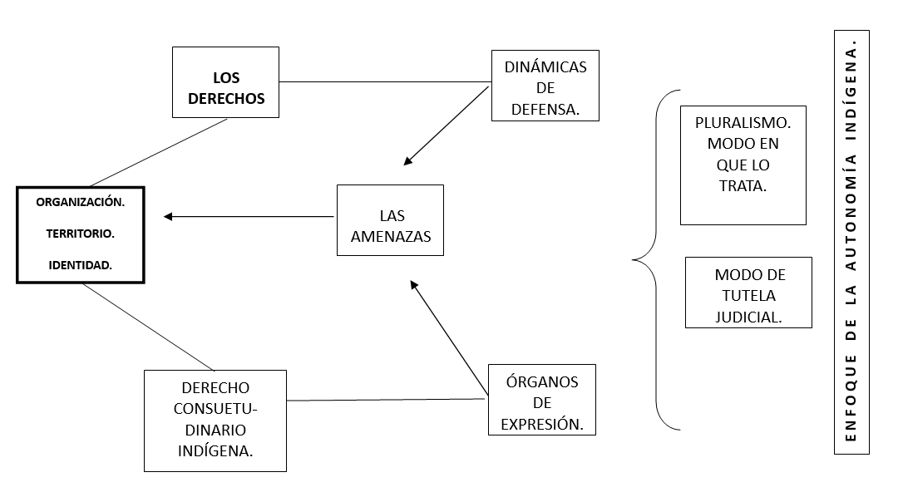
Identificar sentencias.
Los principios que acepta el sistema.
Las expresiones indígenas.
Las amenazas territoriales.
DERECHO CONSUETUDINARIO: ¿Cómo aplicarlo?. Sus principios esenciales, ¿Cómo contribuyen a la defensa de los intereses indígenas?
22/25 Rubén Chacón Castro.
Pluralismo y Derecho. Consuetudinario

Slide 23
Organizar modos de proponer la transmisión de los resultados.
23/25 Rubén Chacón Castro.
Pluralismo y Derecho. Consuetudinario

Slide 24
Organización de los resultados.
Contacto con entidades indígenas interesadas.
Presentación de versión del producto final.
Adecuación de los resultados para compartir con comunidades:
1. Documento base con temas de interés.
2. Listado de voces.
Contacto previo.
Propuesta de dinámicas.
Contacto posterior.
Documento base con temas de interés para comunidades indígenas interesadas.
24/25 Rubén Chacón Castro.
Pluralismo y Derecho. Consuetudinario

Slide 25
Muchas gracias.
25/25 Rubén Chacón Castro.
Pluralismo y Derecho. Consuetudinario

